Slide 1
服务计算原理与应用

Slide 2
第12章 服务事务和安全

Slide 3
内容
服务事务基本概念
Web服务事务
Web服务安全

Slide 4
服务事务
事务的基本概念
  事务（Transaction）是并发控制的单位，是用户定义的一个操作序列。这些操作要么都做，要么都不做，是一个不可分割的工作单位。通过事务，能将逻辑相关的一组操作绑定在一起，以便服务器保持数据的完整性。
由一系类工作单元构成的整体，而这些工作单元之间存在着某些联系。
指作为单个逻辑工作单元执行的一系列操作，而这些逻辑工作单元需要具有原子性，一致性，隔离性和持久性四个属性，统称为ACID特性。

Slide 5
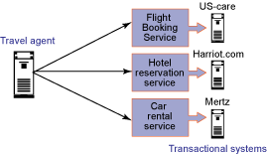
例子:
  用户把钱从一个银行账号转账至另一个银行账号，需要将资金从一个银行账号中取出，然后再存入另一个银行账号中。理想来说，这两次操作都应该成功。但是，如果有错误发生，则两次操作都应该失败，否则的话，操作之后其中一个账号中的金额将会是错误的，整个操作过程应该是原子性的，两个操作都是一个原子事务操作的一部分。
例子二

Slide 6
Web 服务事务标准
在 2001 年， 一个由各大公司（包括惠普公司（Hewlett-Packard，HP）、甲骨文公司（Oracle）及BEA公司）组成的联盟开始着手创建 Organization for Advance Structured Information Systems (OASIS) Business Transaction Protocol（BTP）标准，它主要针对松散耦合领域中的企业到企业的事务处理，比如 Web 服务。到 2002 年 4 月，它已经制订了一个委员会认可的规范
IBM、Microsoft 和 BEA，又发布了它们自己的规范：Web 服务协调（Web Services Coordination，WS-C）及 Web 服务事务处理（Web Services Transactions，WS-T）

Slide 7
事务模型
事务是构建可靠的分布式应用程序中的基本概念。事务是一种用来确保应用程序中的所有参与方都能达到彼此已达成协定的输出结果的机制。传统上，事务都共同具有以下被称作 ACID 的属性：
  原子性（Atomicity）：如果成功，则所有操作都发生，如果不成功，则所有操作都不发生。
  一致性（Consistency）：事务在完成的时候才进行有效状态的转变。
  隔离性（Isolation）：在事务成功完成之前，各项操作产生的临时结果在事务外都不可见。
  持续性（Durability）：事务一旦成功完成，则对系统状态的改变是持久的，不受将来可能出现的错误的影响。

Slide 8
原子事务执行模型
如果事务执行成功，系统从有效状态1变迁到有效状态2
如果事务执行失败，系统仍然保持有效状态1不变
执行原子事务（失败）
有效状态1
执行原子事务（成功）
有效状态2

Slide 9
补偿事务模型
补偿事务模型放宽了对原子事务的原子性和隔离性的要求
允许事务中的操作改变系统的状态，而在事务失败时采取补偿措施，将系统恢复到以前的状态。
执行事务操作2（失败），执行操作1的补偿操作
执行事务操作1（成功）
执行事务操作2（成功）
有效状态2
（不允许作
为最终状态）
有效状态1
有效状态3

Slide 10
Web服务事务
Web 服务是独立的、模块化的业务流程应用程序。
Web服务所处的分布式耦合环境，对Web服务的事务提出了两点需求：
  需要同时支持原子事务和基于补偿的事务
  需要同时支持集中式事务管理和分布式事务管理

Slide 11
事务执行模式
集中式事务管理器
Web服务
Web服务
Web服务
事务管理器
集中式事务管理

Slide 12
事务执行模式
分布式事务管理器
Web服务
Web服务
Web服务
事务管理器
事务管理器
事务管理器
分布式事务管理

Slide 13
Web 服务还需要能够以一种更灵活的方式来协调对多个服务的输出结果（outcome）或结果（result）进行的处理。
松散的事务模式
  不严格遵循 ACID 属性
    协作（collaboration）
    工作流（Workflow）
    实时处理（Realtime processing）
把 Web 服务组合成需要某种形式的相关性但却不一定需要事务行为的应用程序这种需要。
WS-Coordination 规范和 WS-Transaction 规范为这样的协调行为提供了 WSDL 服务定义。

Slide 14
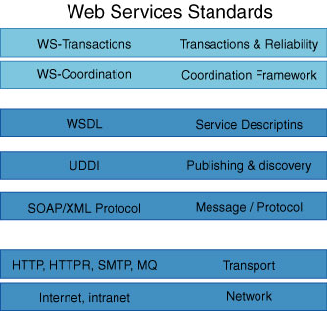

Slide 15
Web 服务事务规范
Web 服务事务规范描述了一个可扩展协调框架 (WS-Coordination) 和两种具体协调类型
Web 服务协调框架规范（ WS-Coordination ）
  描述的系统是一个通用的功能程序，用来管理与整个应用程序相关的活动或任务。
  WS-Coordination 支持、集成并统一了几种流行的协调模型，这些协调模型提供了允许各种系统以事务方式进行互操作的机制和技术。
WS-Transaction 协议规范

Slide 16
Web服务协调框架规范
WS-Coordination规范的核心概念包括：
  参与者
    活动中的某个Web Service。
  协调者
    和活动参与者发生协调行为的实体。
  活动
    由一系列Web Services为实现某个功能组合而成的单元。
  协调协议
    协调协议是一组管理协调者和参与者之间会话的规则，例如两阶段提交协议(two-phase commit, 2PC)
  协调类型
    协调类型代表一组逻辑上相关联的协调协议。
    例如：原子事务
  协调上下文
    用于标识一次会话（比如某事务从开始到结束的会话）的数据结构
      会话ID、会话过期时间、协调类型、注册服务的地址等

Slide 17
两阶段提交协议(Two-Phase Commit)
用在同时向多个分离联机事务处理中。
在双阶段提交中，所有涉及的服务首先必须应答事务管理器，表明它们准备好写数据，然后当它们写完之后还必须告知事务管理器。如果其中任何一个系统不能应答，所有的系统都异常终止写操作。
两阶段提交主要保证了分布式事务的原子性

Slide 18
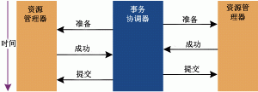
两阶段提交步骤（第一阶段）
此协议中的五个步骤如下：
  应用程序调用事务协调器中的提交方法。
  事务协调器将联络事务中涉及的每个资源管理器，并通知它们准备提交事务（这是第一阶段的开始）。
  为 了以肯定的方式响应准备阶段，资源管理器必须将自己置于以下状态：
    确保能在被要求提交事务时提交事务，或在被要求回滚事务时回滚事务。大多数资源管理器会 将包含其计划更改的日记文件（或等效文件）写入持久存储区中。如果资源管理器无法准备事务，它会以一个否定响应来回应事务协调器。
    事务协调器收集来自资源管理器的所有响应。

Slide 19
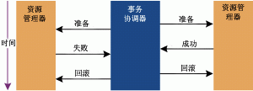
第二阶段
事务协调器将事务的结果通知给每个资源管理器。如果任一资源管理器做出否定响应，则事务协调器会将一个回滚命令发送给事务中涉及的所有资源管理 器。如果资源管理器都做出肯定响应，则事务协调器会指示所有的资源管理器提交事务。一旦通知资源管理器提交，此后的事务就不能失败了。通过以肯定的方式响 应第一阶段，每个资源管理器均已确保，如果以后通知它提交事务，则事务不会失败。

Slide 20
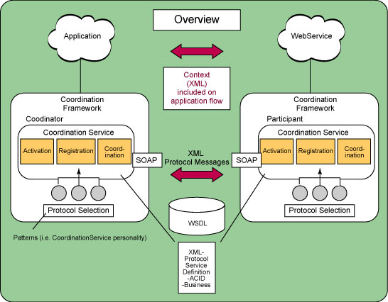
协调框架（Coordination Framework，WS-Coordination）

Slide 21
WS-Coordinator包括三类核心服务
激活服务
  激活服务使用 create 消息来 开始一个新的活动
  指定该活动可以使用的协调协议
  此外，激活服务还允许用户指定新创建的活动和现有活动的关系（即建立活动之间的上下级关系或嵌套关系）。
注册服务
  注册服务允许 Web 服务进行注册和为活动选择协议。登记（enrollment）和选择（selection）允许活动所涉及的 Web 服务建立传统的协调器角色和参与方角色。注册过程标识用来协调活动的特定协议。
  定义信息包含 Web 服务支持的事务协议和属性规范。
协调服务
  协调服务通过所选择的协调协议（WS-Transaction 中定义的）控制已注册 Web 服务的活动完成处理。一个特定的协调协议将提供对支持完成处理所需的行为要求和操作的定义。典型的情况是，操作通过角色来识别，例如，对于原子事务，协调器提供一个与应用程序的接口以直接 completion （即提交和回滚），而参与方则提供一个与协调器的接口以直接 agreement （即准备、提交和回滚）。

Slide 22
上下文
激活服务会返回一个包含以下字段的 CoordinationContext ：
  Identifier ：一个唯一的名称，用来标识 CoordinationContext
  Expires ：活动的超时值
  CoordinationType ：一组已定义的协调协议，这些协议描述所支持的完全处理行为
  Registration Service ：注册服务的地址，这个服务用来注册协调协议中的参与方式（participation）
  Extensibility element ：是为可选的特定于实现的扩展而提供的

Slide 23
一个原子事务的 CoordinationContext 的示例
<? xml version=“1.0” encoding=“utf-8” ?>
<!-- SOAP 消息开始 -->
<S:Envelope xmlns:S=http://www.w3.org/2001/12/soap-envelope >
<S:Header>
…
<!-- 协调上下文声明 -->
<wscoor:CoordinationContext
xmlns:wsme=http://www.w3.org/2002/06/msgext
xmlns:wscoor=http://www.w3.org/2002/06/Coordination
xmlns:myApp=http://www.w3.org/2002/06/myApp >
<!-- 标识 -->
<wsme:Identifier> http://foobaz.com/SS/12345 </wsme:Identifier>
<!-- 有效期 -->
<wsme:Expires> 2009-01-05 </wsme:Expires>
<!– 类型：原子事务 -->
<wscoor:CoordinationType>
http://xml-soap.org/2002/06/AtomicTransaction
</wscoor:CoordinationType>
<!– 注册事务声明 -->
<wscoor:RegistrationService>
<Address> http://myservice.com/registration </Address>
<myApp> code </myApp>
</wscoor:RegistrationService>
<!– 事务隔离级别 -->
…
</wscoor:CoordinationContext>
…
</S:Header>
</S:Envelope>

Slide 24
激活服务（Activation Service ）
激活服务根据申请的协调类型创建相应的协调协议服务和Coordination Context。
<!-- Activation Service portType Declaration -->
<wsdl:portType name="ActivationCoordinatorPortType">
<wsdl:operation name="CreateCoordinationContext">
<wsdl:input message="wscoor:CreateCoordinationContext"/>
</wsdl:operation>
</wsdl:portType>
<!-- Activation Requester portType Declaration -->
<wsdl:portType name="ActivationRequesterPortType">
<wsdl:operation name="CreateCoordinationContextResponse">
<wsdl:input message="wscoor:CreateCoordinationContextResponse"/>
</wsdl:operation>
<wsdl:operation name="Error">
<wsdl:input message="wscoor:Error"/>
</wsdl:operation>
</wsdl:portType>

Slide 25
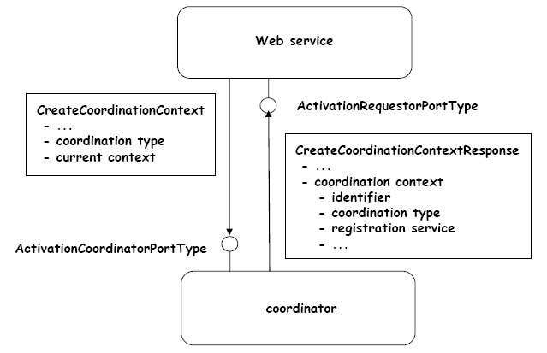
协调类型为AtomicTransaction的激活服务的请求和响应的SOAP消息：
<soapenv>
<soapbody>
<wscoor:CreateCoordinationContext>
<ActivationService>
<Address>
http://myActiviationService
</Address>
</ActiviationService>
<RequesterReference>
<Address>
http://myApplicationProgram
</Address>
</RequesterReference>
<CoordinationType>
http://xml-soap.org/2002/xx/AtomicTransaction
</CoordinationType>
</wscoor:CreateCoordinationContext>
</soapbody>
<soapenv>
发送CreateCoordinationContext 请求

Slide 26
协调服务返回一个协调上下文
<soapenv>
<soapbody>
<wscoor:CreateCoordinationContextResponse>
<RequesterReference>
<Address> http://myApplicationProgram </Address>
</RequesterReference>
<CoordinationContext>
<Identifier>
http://myCoordinationService/ts/activity1
</Identifier>
<CoordinationType>
http://xml-soap.org/2002/xx/AtomicTransaction
</CoordinationType>
<RegistrationService>
<Address>
http://myCoordinationService/tm/myRegistrationService
</Address>
</RegistrationService>
</CoordinationContext>
</wscoor:CreateCoordinationContextResponse>
</soapbody>
</soapenv>

Slide 27
注册服务（Registration Service ）
Web服务调用注册服务为会话的参与者，并在协调协议的执行期间得到进展通知。
<!-- Registration Service portType Declaration -->
<wsdl:portType name="RegistrationCoordinatorPortType">
<wsdl:operation name="Register">
<wsdl:input message="wscoor:Register"/>
</wsdl:operation>
</wsdl:portType>
<!-- Registration Requester portType Declaration -->
<wsdl:portType name="RegistrationRequesterPortType">
<wsdl:operation name="RegisterResponse">
<wsdl:input message="wscoor:RegisterResponse"/>
</wsdl:operation>
<wsdl:operation name="Error">
<wsdl:input message="wscoor:Error"/>
</wsdl:operation>
</wsdl:portType>

Slide 28
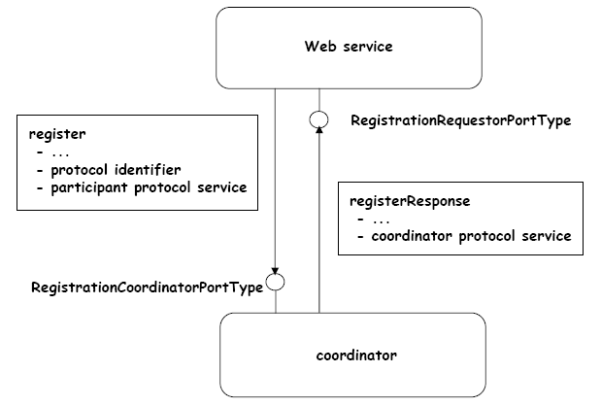
参与者向Registration Service注册2PC协议的请求和响应的SOAP消息
发送Register请求
<soapenv>
<soapbody>
<wscoor:Register>
<RegistrationService>
<Address>http://myRegistrationService</Address>
</RegistrationService>
<RequesterReference>
<Address>http://myDatabaseWebService</Address>
</RequesterReference>
<ProtocolIdentifier>
http://xml-soap.org/2002/xx/AtomicTransaction/2PC
</ProtocolIdentifier>
<ParticipantProtocolService>
<Address>http://myResource</Address>
</ParticipantProtocolService>
</wscoor:Register>
</soapbody>
</soapenv>0

Slide 29
注册服务返回协调协议服务的引用地址
<soapenv>
<soapbody>
<wscoor:RegisterResponse>
<RequesterReference>
<Address> http://myDatabaseWebService</Address>
</RequesterReference>
<CoordinatorProtocolService>
<Address> http://myCoordinator </Address>
</CoordinatorProtocolService>
</wscoor:RegisterResponse>
</soapbody>
</soapenv>

Slide 30
协调服务（coordination）
协调服务控制协调协议的执行，WS-Coordination本身不定义任何协调协议，具体的协调协议在WS-Transaction。
协调上下文
Web服务
协调器
激活参与
注册参与
协调参与
激活
注册
协调

Slide 31
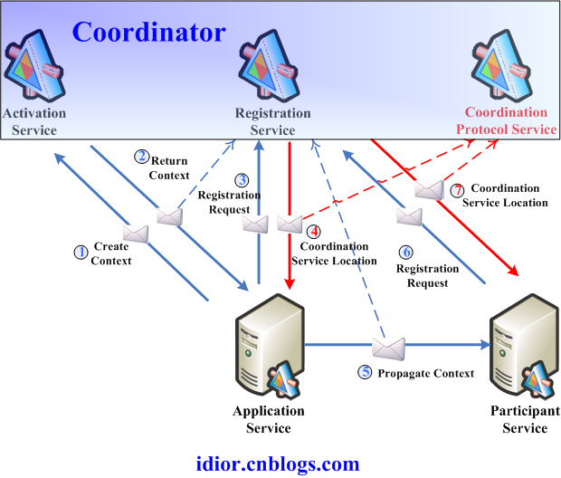
协调过程

Slide 32
协调步骤
1. 活动发起者（即Application Service）请求创建Coordinator（包括Coordination Context, Registration Service, Coordination Protocol Service）。
2． 根据请求中给定的协调类型，返回相应的Coordination Context，其中包含了Registration Service的引用地址，如图中蓝色虚线所示。
3． 如果协调类型需要，活动发起者使用注册服务将自己的引用地址注册到相应的Coordination Protocol Service上。
4． 注册服务将活动发起者所注册的Coordination Protocol Service的引用地址返回给活动发起者，如图中红色虚线所示。
5． 活动发起者依次调用活动中包含的Web Services（即Participant Service），并将在步骤2中获得Coordination Context添加到服务请求的SOAP Head中。
6． 和步骤3类似，Participant Service使用Coordination Context中包含的Registration Service的引用地址将自己注册到相应的Coordination Protocol Service上。通常来说步骤6是必须的而步骤3视具体应用而定。
7．注册服务将活动发起者所注册的Coordination Protocol Service的引用地址返回给Participant Service，如图中红色虚线所示。
8. Participant Service和Coordinator之间建立起了双向联系，之后它们就可以根据具体的协调协议开始针对某个应用目的的协调过程。

Slide 33
协调过程例子
在如下的一个活动(服务组合)中：
public Result CompositionService(Parameter p)
{
Result a=ServiceA(p);
Result b=ServiceB(p);
Result c=ServiceC(p);
return a+b+c;
}
其中ServiceA, ServiceB, ServiceC都是Web Services, CompositionService可以是Web Service也可以不是。
CompositionService是活动的发起者，而ServiceA, ServiceB, ServiceC都是活动的参与者也就是图中Participant Service。
1．

Slide 34
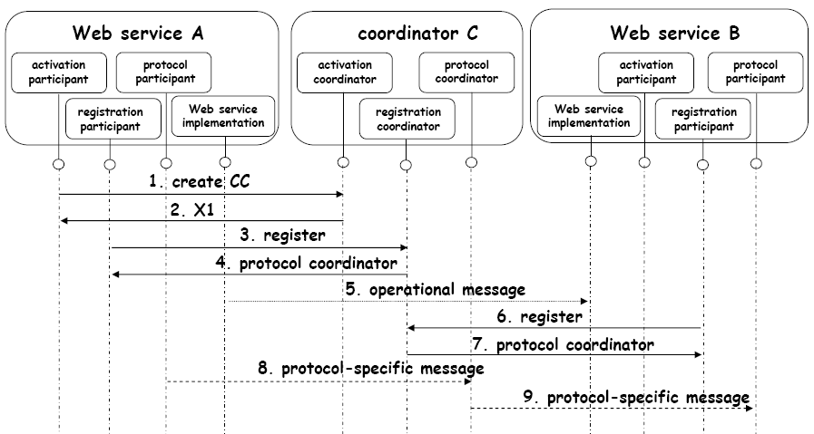
集中式协调管理器

Slide 35
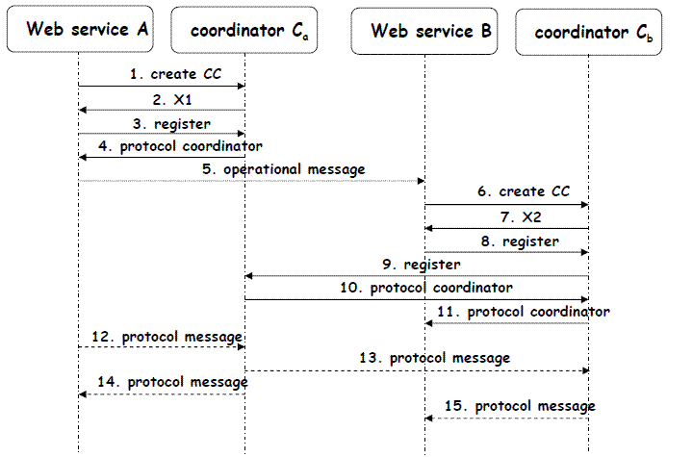
分布式协调管理器

Slide 36
Web服务事务协议规范
WS-Transaction在WS-Coordination的基础上定了两类协调类型：
  原子事务（Atomic Transaction）
    is used to coordinate activities having a short duration and executed within limited trust domains
  业务活动（Business Activity）
    is used to coordinate activities that are long in duration and desire to apply business logic to handle business exceptions

Slide 37
原子事务由5种协调协议组成
1. Completion
发起事务的完成通知，向协调者发出执行Completion协调的请求。通知协调者，让协议者执行2PC协议。
2. CompletionWithAck
作用和completion类似，协调者在执行完事务后先要保存该执行结果，直到收到事务发起者的确认消息。
3. 2PC
包含准备阶段和提交或终止阶段的标准量阶段提交协议。
4. PhaseZero
在开始执行2PC协议前，协调者可以向参与发出PhaseZero消息，通知2PC协议将要开始
5. OutcomeNotifaction
在2PC执行期间或者结束后，参与者都可以使用该协议询问事务的处理结果。

Slide 38
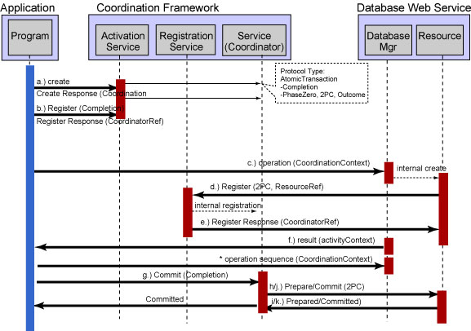
原子事务

Slide 39
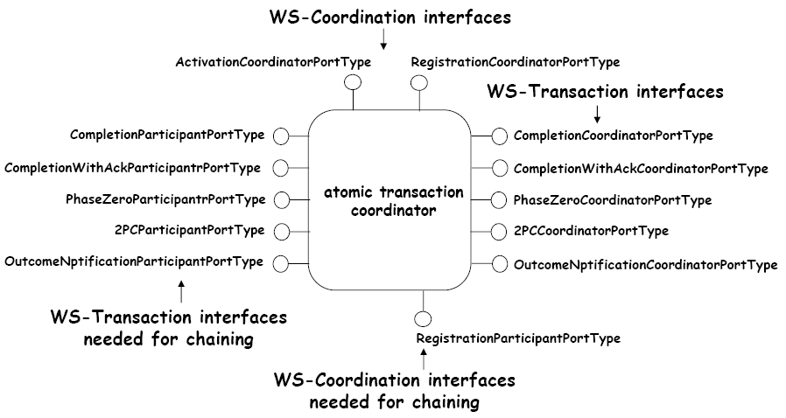
原子事务用到的PortType

Slide 40
激活
第 1 步：应用程序使用 WS-Coordination 框架的激活服务创建一个事务活动。
CreateCoordinationContext 请求从应用程序被发送到激活服务
<soapenv>
<soapbody>
<wscoor:CreateCoordinationContext>
<ActivationService>
<Address>
http://myActiviationService
</Address>
</ActiviationService>
<RequesterReference>
<Address>
http://myApplicationProgram
</Address>
</RequesterReference>
<CoordinationType>
http://xml-soap.org/2002/xx/AtomicTransaction
</CoordinationType>
</wscoor:CreateCoordinationContext>
</soapbody>
<soapenv>

Slide 41
协调服务返回一个上下文
<soapenv>
<soapbody>
<wscoor:CreateCoordinationContextResponse>
<RequesterReference>
<Address>
http://myApplicationProgram
</Address>
</RequesterReference>
<CoordinationContext>
<Identifier>
http://myCoordinationService/ts/activity1
</Identifier>
<CoordinationType>
http://xml-soap.org/2002/xx/AtomicTransaction
</CoordinationType>
<RegistrationService>
<Address>
http://myCoordinationService/tm/myRegistrationService
<Address>
</RegistrationService>
</CoordinationContext>
</wscoor:CreateCoordinationContextResponse>
</soapbody>
</soapenv>

Slide 42
第 2 步：
应用程序使用 CoordinationContext 中指定的注册服务进行注册.
  应用程序将自己定义为负责驱动完成协议以完成活动的构件。
  在协调服务中定义协调器角色（在调用中返回 CoordinatorRef ― 应用程序稍后用这个 CoordinatorRef 来调用完成协议）。
<soapenv>
<soapbody>
<wscoor:Register>
<RegistrationService>
<Address>http://myRegistrationService</Address>
</RegistrationService>
<RequesterReference>
<Address>http://myApplicationProgram</Address>
</RequesterReference>
<ProtocolIdentifier>
http://xml-soap.org/2002/xx/AtomicTransaction/2PC
</ProtocolIdentifier>
<ParticipantProtocolService>
<Address>http://myApplicationProgram</Address>
</ParticipantProtocolService>
</wscoor:Register>
</soapbody>
</soapenv>
应用程序向注册服务发送注册请求

Slide 43
注册服务返回上述地址
<soapenv>
<soapbody>
<wscoor:RegisterResponse>
<RequesterReference>
<Address>
http://myApplicationProgram
</Address>
</RequesterReference>
<CoordinatorProtocolService>
<Address>
http://myCoordinator
</Address>
</CoordinatorProtocolService>
</wscoor:RegisterResponse>
</soapbody>
</soapenv>

Slide 44
第3步：
应用程序执行 Web 服务上的一些操作
URL:http//myhost/myBank
<soapenv>
<soapheader>
<wscoor:CoordinationContext
<wsme:Identifier>
http://myCoordinationService/ts/activity1
</wsme:Identifier>
<wsme:Expires>
2002-06-30T13:20:00.000-05:00
</wsme:Expires>
<wscoor:CoordinationType>
http://xml-soap.org/2002/06/AtomicTransaction
</wscoor:CoordinationType>
<wscoor:RegistrationService>
<Address>
http://myRegistrationService
</Address>
</wscoor:RegistrationService>
</soapheader>
<soapbody>
<debitAccount ... />
</soapbody>
</soapenv>

Slide 45
第 4 步：
向注册服务注册一个资源以进行处理。
<soapenv>
<soapbody>
<wscoor:Register>
<RegistrationService>
<Address>http://myRegistrationService</Address>
</RegistrationService>
<RequesterReference>
<Address>http://myDatabaseWebService</Address>
</RequesterReference>
<ProtocolIdentifier>
http://xml-soap.org/2002/xx/AtomicTransaction/2PC
</ProtocolIdentifier>
<ParticipantProtocolService>
<Address>http://myResource</Address>
</ParticipantProtocolService>
</wscoor:Register>
</soapbody>
</soapenv>

Slide 46
第 5 步
注册服务接受
注册服务发送协调器引用
<soapenv>
<soapbody>
<wscoor:RegisterResponse>
<RequesterReference>
<Address>
http://myDatabaseWebService
</Address>
</RequesterReference>
<CoordinatorProtocolService>
<Address>
http://myCoordinator
</Address>
</CoordinatorProtocolService>
</wscoor:RegisterResponse>
</soapbody>
</soapenv>

Slide 47
第 6 步
Web 服务执行操作并返回结果
服务执行操作
<soapenv>
<soapheader>
<wscoor:CoordinationContext/>
</soapheader>
<soapbody>
<debitAccountResult ... />
</soapbody>
</soapenv>

Slide 48
第 7 步
应用程序完成活动
  应用程序完成活动并执行事务的 提交（Commit）（或 回滚（Rollback））请求
<soapenv>
<soapheader>
<CoordinatorProtocolService>
<Address>
http://myCoordinator
</Address>
</CoordinatorProtocolService>
</soapheader>
<wstx:Notification>
type=AtomicTransaction
portType=Completion
message=Commit
</wstx:Notification>
</soapbody>
</soapenv>

Slide 49
第 8 步
协调器执行协定协议
<soapenv>
<soapheader>
<ParticipantProtocolService>
<Address>
http://myResource
</Address>
</CoordinatorProtocolService>
</soapheader>
<wstx:Notification>
type=AtomicTransaction
portType=2PC
message=Prepare
</wstx:Notification>
</soapbody>
</soapenv>

Slide 50
第 9 步：
资源发送 Prepared 通知 资源投票通过两阶段提交协议，然后将 Prepared 返回给协调器（coordinatorRef）。
<soapenv>
<soapheader>
<CoordinatorProtocolService>
<Address>
http://myCoordinator
</Address>
</CoordinatorProtocolService>
</soapheader>
<wstx:Notification>
type=AtomicTransaction
portType=2PC
message=Prepared
</wstx:Notification>
</soapbody>
</soapenv>
资源发送 Prepared 通知

Slide 51
第 10 步
协调器收集投票，协调器收集所有投票，确定事务可以被提交
<soapenv>
<soapheader>
<ParticipantProtocolService>
<Address>
http://myResource
</Address>
</CoordinatorProtocolService>
</soapheader>
<wstx:Notification>
type=AtomicTransaction
portType=2PC
message=Commit
</wstx:Notification>
</soapbody>
</soapenv>
协调器发送 Commit 消息

Slide 52
第 11 步
资源接受 Commit，然后把 Committed 消息返回给协调器。
<soapenv>
<soapheader>
<CoordinatorProtocolService>
<Address>
http://myCoordinator
</Address>
</CoordinatorProtocolService>
</soapheader>
<wstx:Notification>
type=AtomicTransaction
portType=2PC
message=Committed
</wstx:Notification>
</soapbody>
</soapenv>

Slide 53
业务活动
BusinessAgreement
  参与者用于向协调者通知其目前的执行状态（Existed、Completed或者Faulted）。在协调者或者所有的参与者的状态后，可以决定下一步是继续事务还是终止事务，并返回所有参与者一下消息之一：close、complete、compensation。
BusinessAgreementWithComplete
  协调者在收到所有参与者的状态后，在完成或者补偿事务前，要向参与者发通知以便参与者为随后的事务完成或者事物补偿消息做好准备。

Slide 54
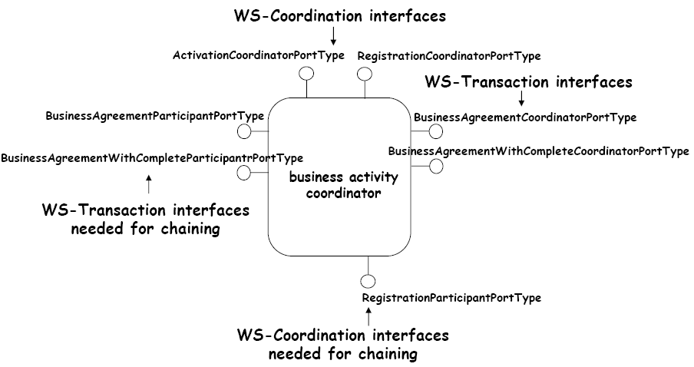
业务活动中协调器的PortType

Slide 55
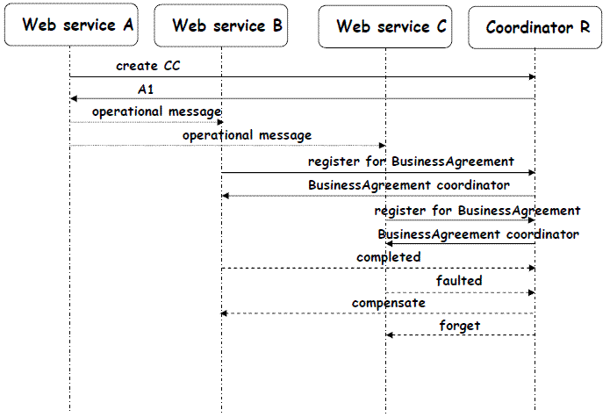
例子：

Slide 56
Web服务安全

Slide 57
服务安全框架的需求
分布式系统的安全性需求
  标识（identification）
    认识系统访问者的身份
  认证（authentication）
    认识系统访问者的有效性
  授权（authorization）
    统访问者只能访问系统中被授权的特定操作和资源
  机密性（confidentiality）
    消息的发送者和接收者之间传输时不能被第三方窃听
  完整性（integrity）
    消息在传递过程中要保持完整，不能被非法篡改

Slide 58
Web访问安全性规范
W3C、OASIS、IBM等共同制定了Web服务的安全标准
  认证和权限
    通过在SOAP消息头中添加认证和权限信息。
    SAML（Security Assertions Markup Language）
    XACML（XML Access Control Markup Language）
  机密性
    XML-Encryption
  完整性
    XML-Signature

Slide 59
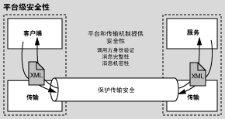
Web 服务安全模型
三个级别应用 Web 服务安全性
  平台/传输级（点对点）安全性
  应用程序级（自定义）安全性
  消息级（端对端）安全性

Slide 60
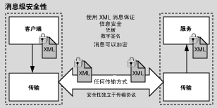
消息级（端对端）安全性
消息级安全性：
  可以不依赖于基本传输。
  支持异类安全体系结构。
  提供端对端的安全性并通过中间应用程序节点提供消息路由。
  支持多种加密技术。

Slide 61
WS-Security 规范
WS-Security 描述通过消息完整性、消息机密性和单独消息认证提供保护质量对 SOAP 消息传递的增强。这些机制可以用于提供多种安全性模型和加密技术。
<SOAP:Envelope xmlns:SOAP="...">
<SOAP:Header>
<wsse:Security
xmlns:wsse="http://schemas.xmlsoap.org/ws/2002/12/secext">
<wsse:UsernameToken>
<wsse:Username>jthelin</wsse:Username>
<wsse:Password Type="wsse:PasswordDigest">
XYZabc123
</wsse:Password>
<wsse:Nonce>
h52sI9pKV0BVRPUolQC7Cg==
</wsse:Nonce>
</wsse:UsernameToken>
...
</wsse:Security>
</SOAP:Header>
<SOAP:Body Id="MsgBody">
<!–- SOAP Body data -->
</SOAP:Body>
</SOAP:Envelope>

Slide 62
小结
Web服务事务
  Web访问协调框架和WebTransaction协议
Web服务安全

